Slide 1

Uso de mangueras contra incendios

Slide 2
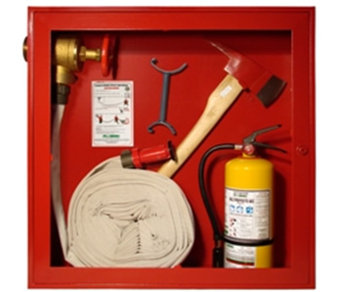
Gabinete contra INCENDIOS
TIPO l
TIPO ll
TIPO lll

Slide 3

Cuando usar la manguera contra incendios
¿Que tipo de fuego puedo apagar?
¿Cuándo uso el extintor y cuando uso la manguera?
¿yo como brigadista puedo usar la manguera contra incendios?
¿La podre usar enrollada?
¿La manguera tiene un instructivo de uso?

Slide 4

Datos curiosos
¿Cuánta presión tiene una manguera?
¿Cuántos litros de descarga expulsa por minuto?
¿Cuánto mide?
¿Qué normas la regulan?
¿De que esta hecha?

Slide 5
Manguera contra incendios
Sirve para combatir incendios a través de pitón de descarga regulable, el cual puede ser industrial o de pistola graduable (GPM). Tiene diferentes tipos de chorro: lluvia, directo y abanico. Su objetivo es combatir incendios con la descarga de agua, agente espumoso para extinguir un fuego por enfriamiento y sofocación.
Hay muchas formas de dañar la manguera de incendios mientras está en uso, como daños mecánicos, daños térmicos, daños orgánicos y daños químicos.

Slide 6
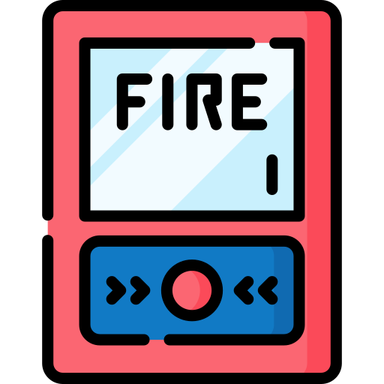
Antes
Durante
Después
Que hacer

Slide 7

Comprobar el buen estado
Inspección
Prueba
Mantenimiento

Slide 8
Inspección de mangueras
La inspección física determinará si la manguera y los acoplamientos han sido vandalizados, están libres de escombros y no presentan evidencia de moho, podredumbre o daños causados ​​por productos químicos, quemaduras, cortes, abrasiones y alimañas.
Durante la inspección, se debe realizar una verificación para determinar si la prueba de servicio de la manguera está vigente.
El interior de la manguera en cada extremo debe ser inspeccionado visualmente para detectar signos físicos de deslaminación del revestimiento
Si la manguera no pasa la inspección física, se retirará del servicio y se reparará según sea necesario y se probará el servicio

Slide 9

Limpieza y secado de mangueras
Después de cada uso, todas las mangueras deben limpiarse.
Si no se puede limpiar la suciedad a fondo con la manguera o si la manguera ha estado en contacto con materiales dañinos, la manguera debe lavarse.
Si, durante el uso, la manguera ha estado expuesta a materiales peligrosos, debe descontaminarse con el método aprobado para el contaminante.
Se debe permitir que la manguera cubierta se limpie en seco.
La manguera no debe secarse en pavimentos calientes o bajo luz solar intensa.

Slide 10
Almacenamiento de mangueras
La manguera debe mantenerse fuera de la luz solar directa y en un lugar bien ventilado.
Todas las mangueras deben drenarse y secarse completamente antes de ser almacenadas.
La manguera debe almacenarse solo después de que se haya inspeccionado
La manguera que está fuera de servicio para reparación se debe etiquetar y se debe mantener separada de cualquier manguera en almacenamiento que esté lista para el servicio.

Slide 11

Entendiendo todo esto, podemos afirmar que los brigadistas con conocimientos en Gabinetes contra incendios, comprenden y responden correctamente a una emergencia de incendio y a situaciones donde se involucren peligro por temperatura, aplicando los procedimientos de la brigada contra incendios
CONCLUSIÓN

